Slide 1
Plant4U

Slide 2
Contents
Ⅰ. 기획의도
Ⅱ. 아이디어
Ⅲ. 비즈니스 모델 캔버스
Ⅳ. Q & A

Slide 3
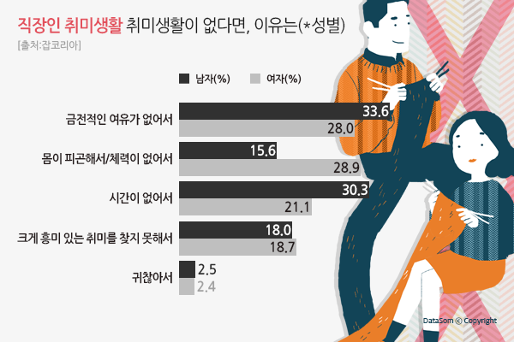
기획의도
IDEA
비즈니스 모델 캔버스
Q & A
“
”
직장인 취미생활이 없다면, 이유는?
귀찮아서
흥미 있는 취미가 없어서..
금전적인 여유가 없어서
피곤해서
체력이 없어서
그냥
시간이 없어서

Slide 4
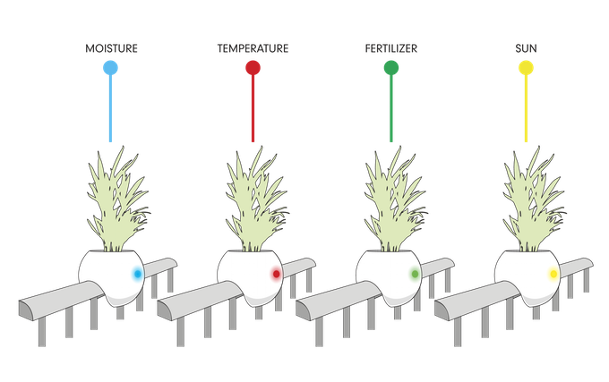
기획의도
IDEA
비즈니스 모델 캔버스
Q & A
“
”
집에서도 간단하게 할 수 있는 취미생활?
반려식물의 시대가 오고 있다.
http://www.sciencetimes.co.kr/?news=%EB%B0%98%EB%A0%A4%EC%8B%9D%EB%AC%BC%EC%9D%98-%EC%8B%9C%EB%8C%80%EA%B0%80-%EC%98%A4%EA%B3%A0-%EC%9E%88%EB%8B%A4
더욱 편하게 스마트화분

Slide 5
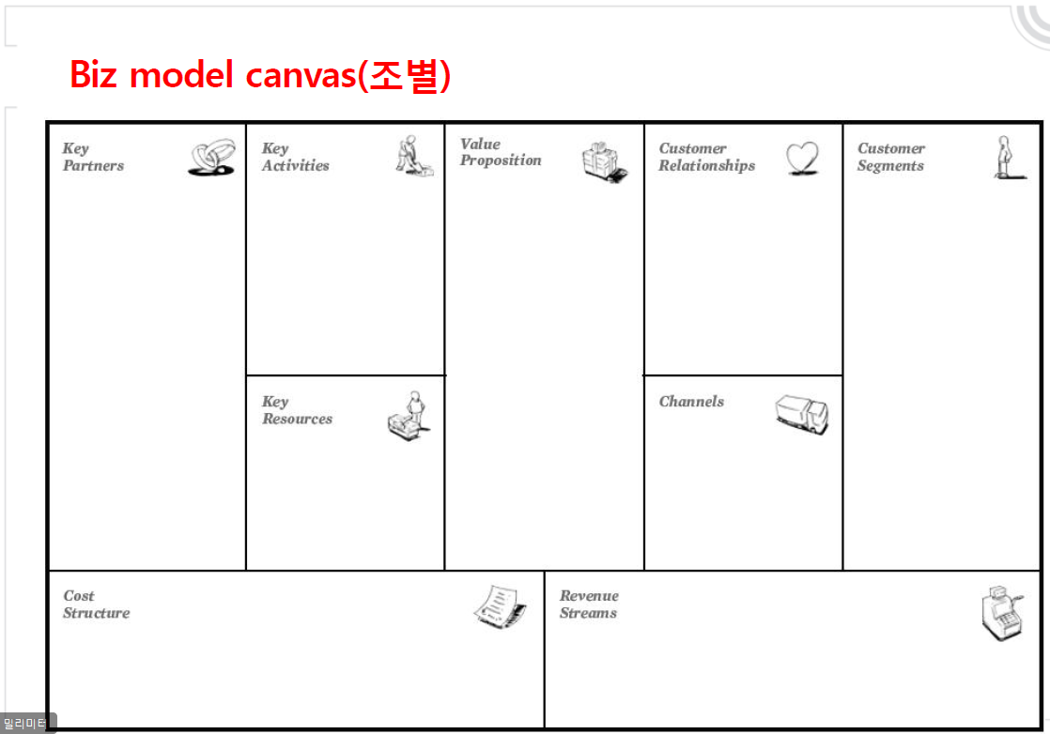
IDEA
기획의도
비즈니스 모델 캔버스
Q & A
“
A/S
환경 모니터링
환경에 필요한
식물 추천
기업 및 공공기관
편리함
원격 관리
오락성
농업, 과수원
종사자
교수님
시공간 제약없이 재배 가능
원예농원
바쁜 성인 및 편하게 식물을 키우고 싶은 사람들
센서
(온도,습도,조도 등)
커뮤니티 통한 TIP 공유
SNS
아두이노, 모바일 앱
홈쇼핑
센서(온도,습도,조도)
농장,과수원 자동화 서비스
Kit 제작 판넬
아두이노, 휴대용 베터리
제품 판매를 통한 매출

Slide 6
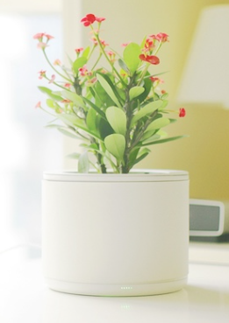
IDEA
기획의도
비즈니스 모델 캔버스
Q & A
“
”
Key Activity
원격 관리
재배 Tip 공유
커뮤니티
이용자 및 재배되는 환경에 적합한 식물을 추천
재배 작물 실시간 모니터링

Slide 7
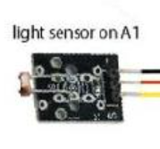
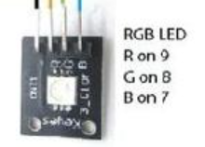
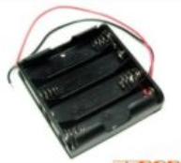
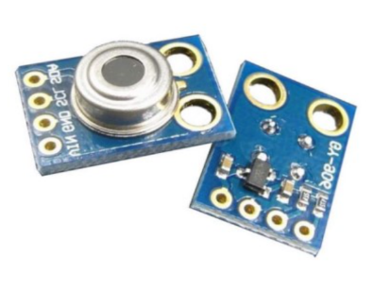
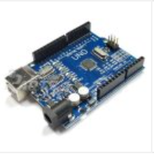
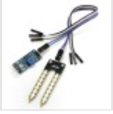
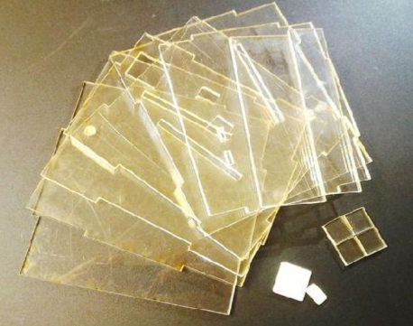
PROBLEM & NEEDS
비즈니스 모델 캔버스
IDEA
기획의도
Q & A
“
”
Key Resourcese
Android App
Temperature Sensor
Water Sensor
Panel for Kit

Slide 8
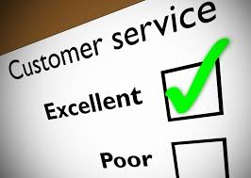
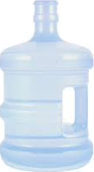
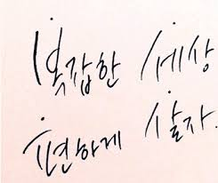
PROBLEM & NEEDS
비즈니스 모델 캔버스
IDEA
기획의도
Q & A
“
”
Customer Relationship

Slide 9
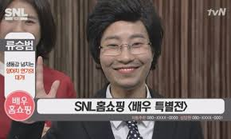
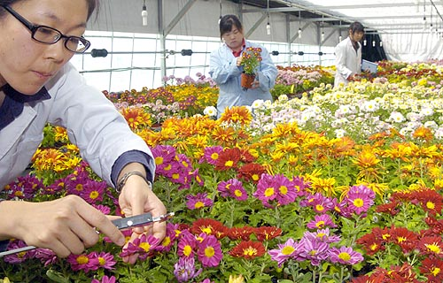
PROBLEM & NEEDS
비즈니스 모델 캔버스
IDEA
기획의도
Q & A
“
”
Key Partner & Channel
개인
Plant4U
Plant4U

Slide 10
PROBLEM & NEEDS
비즈니스 모델 캔버스
IDEA
기획의도
Q & A
“
”
Value Proposition
식물의 성장 정보를 Report를 통해 받아 다른 사람들과 비교
대기분석을 통해 내방에 도움이 되는 식물을 추천
단순한 Interface 제공

Slide 11
IDEA
기획의도
비즈니스 모델 캔버스
Q & A
“
”
Revenue Streams
농장 및 과수원 자동화 서비스
제품 판매를 통한 매출

Slide 12
IDEA
기획의도
비즈니스 모델 캔버스
Q & A
“
”
Customer Segments
기업 및 공공기관
원예농업 종사자
바쁜 현대인 및 편하게 식물을 키우고 싶은 사람들

Slide 13
IDEA
기획의도
비즈니스 모델 캔버스
Q & A
“
”
Q&A

Slide 14
Thank you~

